Slide 1
стоматиты

Slide 13
Афта Беднара – это травматическая эрозия слизистой оболочки полости рта у новорожденных, находящихся на естественном или грудном вскармливании. Реже заболевание диагностируется у детей старшего возраста и подростков. Причиной патологии у грудничков является нарушение правил кормления, гигиены полости рта или постоянное сосание большого пальца. В более старшем возрасте афты Беднара появляются у детей, имеющих привычку держать во рту посторонние предметы. При осмотре на твердом небе выявляются дефекты неправильной овальной формы. Лечение включает в себя устранение травмирующего фактора и комплексную обработку эрозий. Прогноз чаще всего благоприятный.

Slide 16
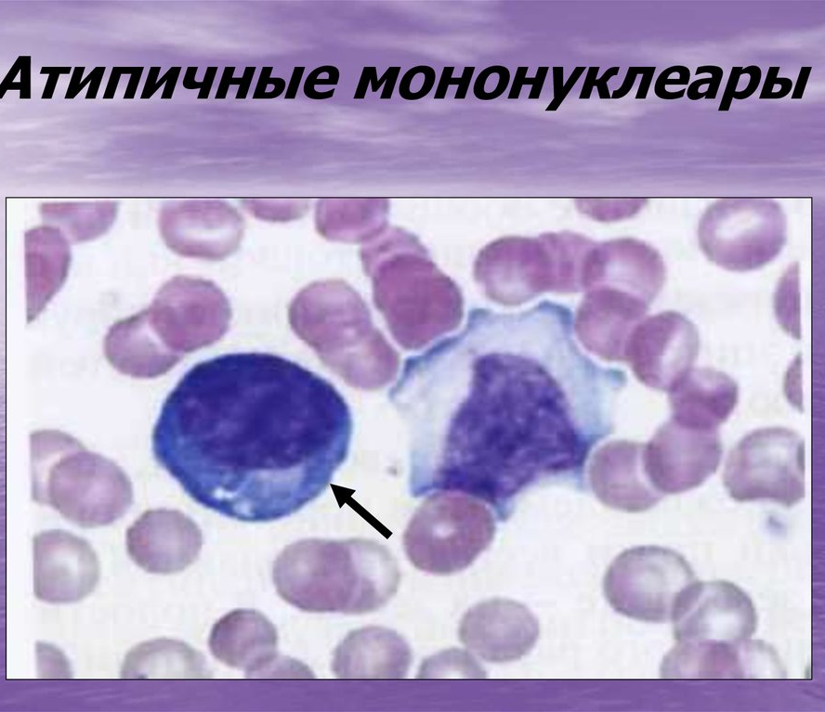

Slide 17
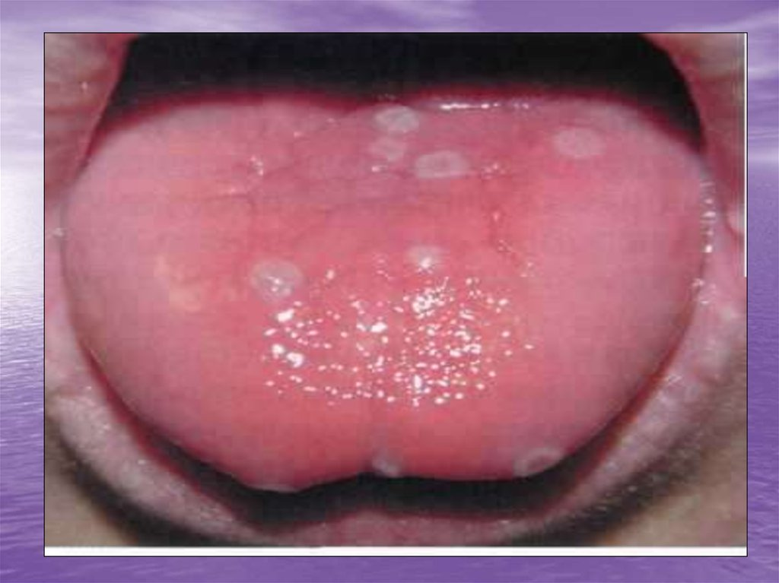

Slide 22
